Slide 1
利益相反自己申告が必要となる金額（年間）
① 役員・顧問職 | 100万円以上
② 株式 | 利益100万円以上/全株式の5%以上
③ 特許権使用料 | 100万円以上
④ 講演料等 | 50万円以上
⑤ 原稿料等 | 50万円以上
⑥ 研究費 申告者が実質的に使途を決定し得る研究契約金で 実際に割り当てられた年間総額 | 100万円以上
⑦ 奨学寄附金 申告者が実質的に使途を決定し得る研究契約金で 実際に割り当てられた年間総額 | 100万円以上
⑧ 寄附講座への所属 申告者が実質的に使途を決定し得る研究契約金で 実際に割り当てられた年間総額 | 100万円以上
⑨ その他の報酬 | 5万円以上
日本医学会COI管理ガイドラインに準拠

Slide 2
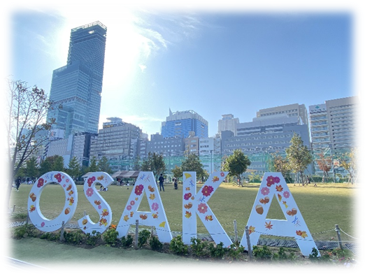
COI開示
発表者：鈴木一郎、京都次郎、大阪三郎、◎福岡史郎（◎代表者）
演題発表内容に関連し、
発表者（ら）に開示すべきCOI関係にある企業などはありません。）
日本医学会COI管理ガイドラインに準拠

Slide 3
COI開示
発表者：鈴木一郎、京都次郎、大阪三郎、◎福岡史郎（◎代表者）
演題発表内容に関連し、
筆頭および共同発表者が開示すべきCOI関係にある企業として
発表者全員、過去３年間を一括して
講演料：A製薬、B製薬
原稿料：C製薬
奨学寄附金：B製薬、D製薬
日本医学会COI管理ガイドラインに準拠

Slide 4
COI開示
発表者：鈴木一郎、京都次郎、大阪三郎、福岡史郎（◎代表者）
 | 鈴木一郎 | 京都次郎 | 大阪三郎 | 福岡史郎
①顧問料：
②株保有・利益：
③特許利用料：
④講演料： | A製薬 |  | A製薬 | A製薬
⑤原稿料： |  |  |  | C製薬
⑥受託研究・共同研究費：
⑦奨学寄附金 | B製薬、D製薬
⑧寄附講座所属：
⑨贈答品などの報酬：
日本医学会COI管理ガイドラインに準拠

